Slide 1


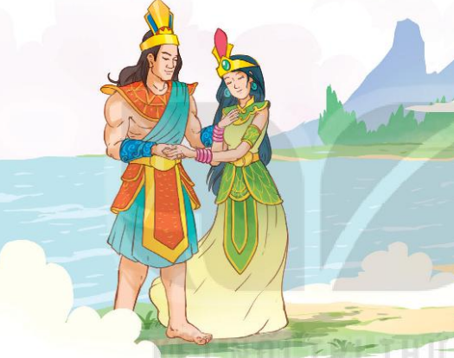
Ngày xưa, ở miền đất Lạc Việt có một vị thần tên là Lạc Long Quân. Thần mình rồng, thường ở dưới nước, thỉnh thoảng lên sống trên cạn, sức khoẻ vô địch, có nhiều phép lạ. Bấy giờ, ở vùng núi cao có nàng Âu Cơ xinh đẹp tuyệt trần, nghe vùng đất Lạc Việt có nhiều hoa thơm cỏ lạ bèn tìm đến thăm. Hai người gặp nhau, kết thành vợ chồng.
Ít lâu sau, Âu Cơ có mang. Đến kì sinh, chuyện thật lạ, nàng sinh ra cái bọc trăm trứng. Trăm trứng nở ra một trăm người con hồng hào, đẹp đẽ lạ thường. Đàn con lớn nhanh như thổi, mặt mũi khôi ngô, khoẻ mạnh như thần.
Sống với nhau được ít lâu, Lạc Long Quân bàn với vợ:
– Ta vốn nòi rồng ở miền nước thẳm, nàng là dòng tiên ở chốn non cao. Kẻ trên cạn, người dưới nước, tập quán khác nhau, khó mà ở cùng nhau lâu dài được. Nay ta đem năm mươi con xuống biển, nàng đưa năm mươi con lên núi, chia nhau cai quản các phương, khi có việc thì giúp đỡ lẫn nhau, đừng quên lời hẹn.

Slide 2

Một trăm người con của Lạc Long Quân và Âu Cơ sau này trở thành tổ tiên của người Việt. Người con trưởng theo Âu Cơ được tôn lên làm vua, lấy hiệu là Hùng Vương, đóng đô ở đất Phong Châu, đặt tên nước là Văn Lang. Con trai vua gọi là Lang, con gái vua gọi là Mị Nương; khi cha mất thì ngôi được truyền cho con trưởng, mười mấy đời truyền nối ngôi vua đều lấy hiệu là Hùng Vương, không hề thay đổi.
Cũng bởi sự tích này mà về sau, người Việt ta thường tự hào xưng là con Rồng cháu Tiên và thân mật gọi nhau là đồng bào.
(Theo Nguyễn Đổng Chi)

Slide 3



Tiết 1

Slide 4
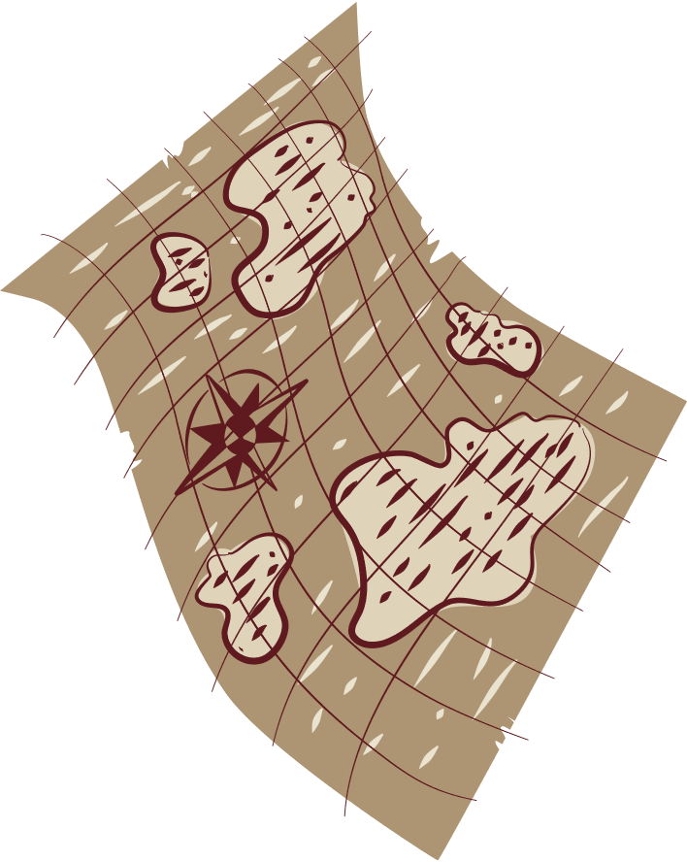



Hoạt động 1. Tìm hiểu sự ra đời Nhà nước Văn Lang, Nhà nước Âu Lạc
Nhiệm vụ: Thông qua tìm hiểu truyền thuyết, đọc thông tin và quan sát hình 1-3 em hãy:
- Trình bày sự ra đời của Nhà nước Văn Lang.
-Trình bày sự ra đời của Nhà nước Âu Lạc

Slide 5
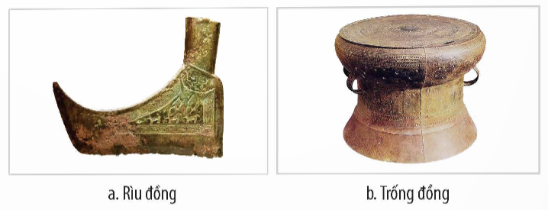
1. Sự ra đời của Nhà nước Văn Lang
Hình 1: Một số hiện vật thuộc văn hóa Đông Sơn

Slide 6

Thời gian: Khoảng thế kỉ VII TCN
Nhà nước Văn Lang
Chia thành 15 bộ
Đứng đầu nhà nước: Hùng Vương, tương truyền trải qua 18 đời.
Kinh đô: Phong Châu (Phú Thọ)
Nhà nước đầu tiên của Việt Nam

Slide 7

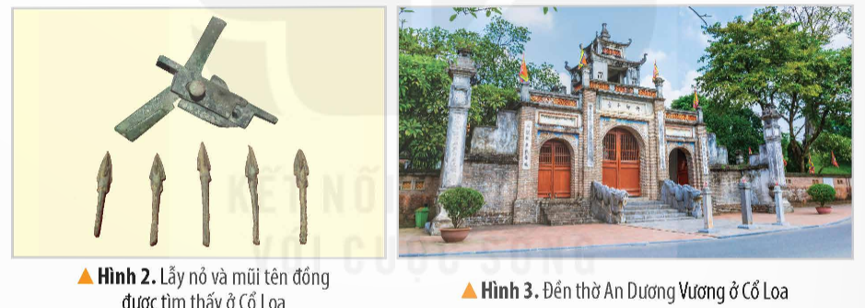
2. Sự ra đời của Nhà nước Âu Lạc.

Slide 8
Thời gian: Khoảng năm 208 TCN.
Nhà nước Âu Lạc
Đứng đầu nhà nước: Thục Phán – An Dương Vương
Kinh đô: Cổ Loa (Đông Anh, Hà Nội)
Notes:
Sự ra đời của nhà nước Âu Lạc đã mở đầu thời kì giữ nước của dân tộc Việt Nam
Truyền thống dựng nước và giữ nước còn vang mãi cho đến hôm nay. Những người con nước Việt
Rút ra kết luận của bài

Slide 9
Cách đây gần 3000 năm, trên lãnh thổ Việt Nam đã xuất hiện những nhà nước đầu tiên, đó là Nhà nước Văn Lang và Nhà nước Âu Lạc. Sự ra đời của hai nhà nước này đã mở đầu thời kì dựng nước và giữ nước của dân tộc, mở đầu cho nền văn minh sông Hồng. Điều đó chứng tỏ, nước Việt Nam có lịch sử dựng nước lâu đời.

Slide 10
Hoàn thành bảng (theo gợi ý dưới đây vào vở) về Nhà nước Văn Lang và Nhà nước Âu Lạc.
Nội dung | Nhà nước Văn Lang | Nhà nước Âu Lạc
Thời gian ra đời
Người đứng đầu nhà nước
Kinh đô
Thế kỉ VII TCN
208 TCN
Hùng Vương
An Dương Vương
Phong Châu
Cổ Loa
Notes:
;

Slide 11
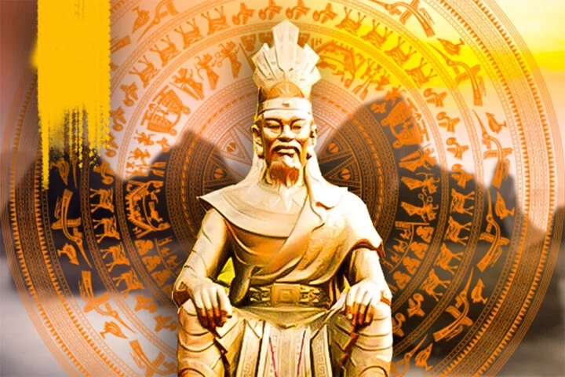
Để ghi nhớ công ơn Hùng Vương và An Dương Vương,
người dân Việt Nam đã làm gì ?

Slide 12
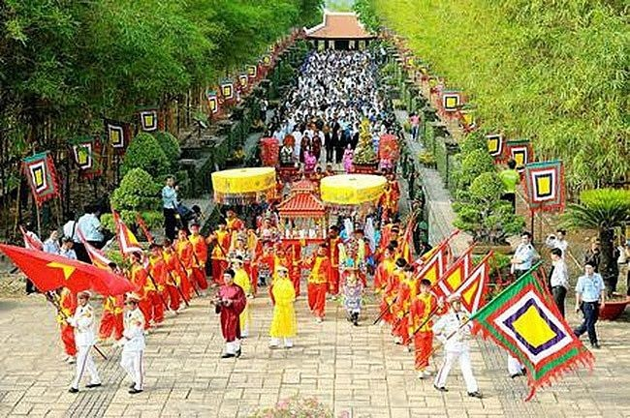
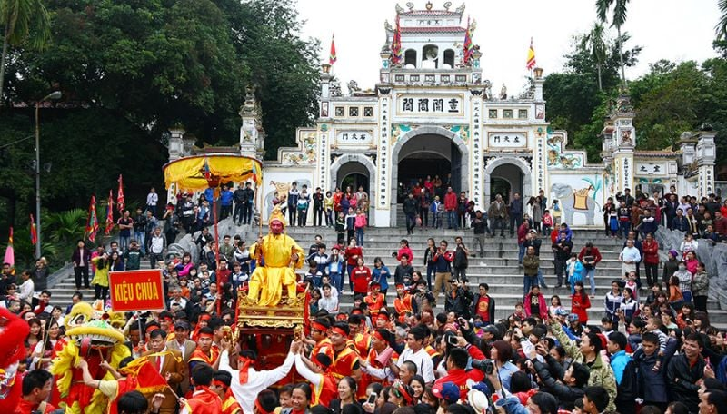
Ghi nhớ công ơn Hùng Vương và An Dương Vương
Lễ hội đền Hùng
Lễ hội đền Cổ Loa

Slide 13


